Slide 1

Seminar Pembangunan Kursus Bersertifikasi
ANJURAN KUALA LUMPUR INTERNATIONAL EDUCATION CONSORTIUM
KEMASKINI 21 MEI 2021

Slide 2
MENGENAI KURSUS
Tajuk:
Kursus Asas Seni Pastri
Anjuran:
Pastry Trainer Malaysia
Maklumat Penganjuran:
Anjuran Kuala Lumpur Corporate Academy dan Pastry Trainer Malaysia dengan kerjasama UTMSpace. Sijil Penyertaan dikeluarkan oleh UTMSpace. Sebuah kursus di bawah Kuala Lumpur Professional Skills Training Series yang dibangunkan oleh Kuala Lumpur International Education Consortium (KLIEC).

Slide 3
MENGENAI KURSUS
Durasi Kursus
2 Hari (12 Jam)
Yuran Penyertaan
RM 550 seorang, termasuk apron dan white hat
Sijil Penyertaan
Disediakan oleh UTMSpace dan KLIEC

Slide 4
SPESIFIKASI KURSUS
Matlamat Kursus:
Bimbingan kursus pebuatan kek fondan dan asas kek, agar dapat mencorak landskap ekonomi baru melalui jualan kek dan komponen hiasan kek yang bakal dihasilkan oleh peserta kelak. Program ini bertujuan untuk melahirkan usahawan berdaya saing dalam bidang penghususan pastry dan cake artistry bagi golongan B40, lelaki dan wanita, peringkat umur bermula dari 16 tahun ke atas.

Slide 5
SPESIFIKASI KURSUS
Hasil Pembelajaran Akademik:
Penganjur mencadangkan kursus kek fondant berasaskan butter cake (lepa tenusu atau sayuran) bercirikan tema hari pengantin atau acara bertema yang berkaitan, kek bersaiz tiga tingkat beserta hiasan dan diperhalusi dengan teknik-teknik yang trendy dan terkini.

Slide 6
SPESIFIKASI KURSUS
Hasil Pembelajaran Ekonomi:
Kerangka projek ini bagi menggalakan golongan sasar agar lebih berdaya saing dan yakin dengan produk penghasilan sendiri untuk dipasarkan melalui medium jualan atas talian dan juga jualan terus atau melalui sistem stokis, agen dan dropship. Selain daripada itu, peserta juga dapat menambah jaringan networking diantara peserta untuk kebaikan jaringan ekonomi yang bakal terhasil selepas tamat program selama 2 hari ini.

Slide 7
SPESIFIKASI KURSUS
Kaedah Pembelajaran:
Peserta akan didedahkan melalui kaedah pembelajaran amali (hands on) selama dua hari secara berkumpulan, yang di syorkan seramai 6 peserta dalam satu kumpulan. Kaedah ini bertujuan agar peserta dapat memupuk semangat kerjasama dalam kumpulan bagi mencapai objektif keusahawanan atau juga team work yang akan dipraktikkan kelak dalam dunia perniagaan sebenar. Selain daripada itu, peserta juga akan dapat menambah jaringan networking diantara peserta untuk kebaikan sosial dan ekonomi yang bakal terhasil selepas tamat program selama 2 hari ini.

Slide 8
SPESIFIKASI KURSUS
Kerja Kursus:
Pelajar akan menyiapkan sebuah kek 3 tiga tingkat secara berkumpulan.
Penilaian:
Semua kerja akan dinilai oleh pemeriksa jemputan.

Slide 9
MODUL KURSUS
01. Kek Bertingkat Premium
Peserta akan menguasai kaedah teknik penyediaan kek perkahwinan bercirikan konsep moden bersaiz tiga tingkat yang bersesuain dengan tema majlis.
02. Teknik Fondan
Peserta akan mempraktikkan dan mempelajari kaedah teknik fondant terkini bagi mengasah bakat peserta dan memperhalusi teknik teknik penyediaan kek fondant.
03. Bunga Pes Gam
Peserta akan mempelajari teknik bunga gum paste, memperhalusi teknik pembuatan jenis-jenis bunga dan gubahan bunga yang dihasilkan dari doh gula.

Slide 10
MODUL KURSUS
04. Hiasan Atas Kek
Peserta akan menghasilkan hiasan atas kek atau topper yang dihasilkan dari doh gula dan mempelajari teknik menghasilkan topper yang moden dan elegan.
05. Teknik Mewarna Bunga
Peserta akan mempraktikkan teknik yang bakal dipelajari melalui kaedah mewarna doh gula dan gubahan bunga dari gum paste untuk persembahan hasil bunga gula yang lebih elegan.
06. Teknik Semburan Bunga
Peserta akan mempelajari dan mempraktikkan teknik mewarna melalui kaedah mesin semburan air brush doh gula dan gubahan bunga dari gum paste untuk persembahan hasil bunga doh gula yang lebih elegan.

Slide 11
MODUL KURSUS
07. Teknik Semburan Kek
Peserta akan mempelajari dan mempraktikkan teknik mewarna melalui kaedah mesin semburan “air brush” untuk persembahan hasil kek yang lebih elegan.
08. Efek Timbul dan 3D
Peserta akan memahami dan menghasilkan efek timbul beserta kaedah 3D bagi penyediaan dan hiasan akhir untuk penghasilan kek istimewa yang cantik menawan.
09. Teknik Ising Kontemporari
Peserta dapat mendalami teknik icing dan kaedah piping kontemporari ke atas kek yang dihasilkan bagi tujuan menambah seri kepada hasil akhir kek yang bakal peserta sediakan.

Slide 12
MODUL KURSUS
10. Teknik Fotografi
Peserta akan didedahkan dengan teknik dan tips merakam gambar bagi tujuan promosi atas talian dan juga persembahan kek semasa majlis bertema dengan konsep yang trendy dan terkini.

Slide 13
PERKAKASAN PEMBELAJARAN
Semua perkakasan yang digunakan dalam program ini akan dipinjamkan oleh penganjur, antaranya:
Mesin Pengadun Elektrik
Weight Scale
Rolling Pin 40cm
Rubber and Metal Spatula
Cake Smoother and Embosser
Assorted Cutters
Half-Moon Scrapper

Slide 14
BAHAN PEMBELAJARAN
Semua bahan yang digunakan dalam program ini akan disediakan oleh penganjur, antaranya:
Styrofoam
Piping Bag
Fondant 7.5 kg
Gum Paste 1 kg
Icing Sugar
Corn Starch
Coloring Gel

Slide 15
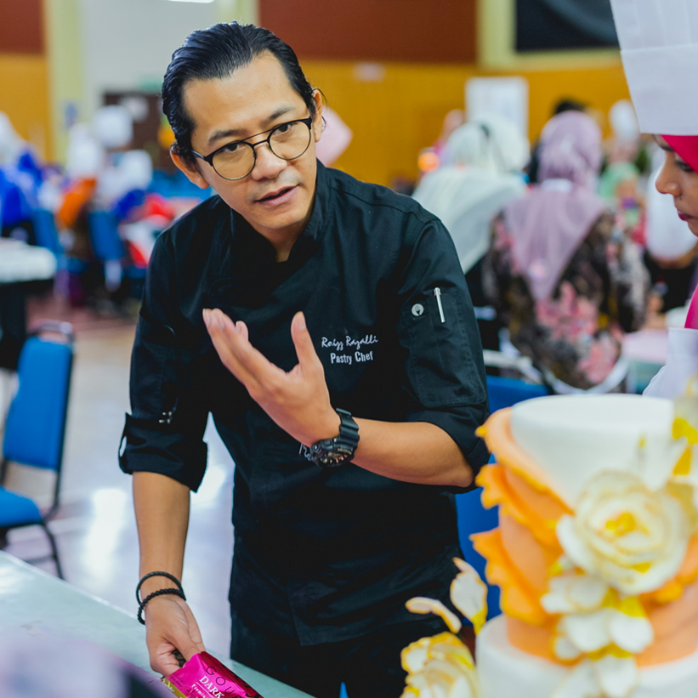
PENGARAH AKADEMIK
Chef Roizz Razalli

Slide 16
PENGARAH AKADEMIK
Chef Mohammad Roizziddin Mohd Razalli (Chef Roizz) adalah Pengasas, Pengarah Akademik dan Ketua Tenaga Pengajar di Pastry Trainer Malaysia. Belau juga adalah Pengerusi, Pastri dan Konfeksioneri di Persatuan Gastronomi Malaysia.
Beliau merupakan mantan Ketua Cef Pastri dan Pensyarah Kanan di Berjaya University College. Beliau juga pernah berkhidmat di Westin Kuala Lumpur dan Berkeley Court Hotel Dublin sebelum memulakan karier sebagai pensyarah di Kolej Bandar Utama and Legend International College.
Di KLIEC, Chef Roizz merupakan Pengetua Program Professional Certificate in Creative Culinary dan Professional Certificate in Pastry Arts. Kedua-dua persijilan ini dianugerahkan oleh London Examinations Board UK (LEB) serta ditawarkan melalui NSN Gemilang Academy dan LKI Academy.
Sebelum pandemik Covid-19 melanda, Chef Roizz pernah terlibat dalam menyediakan pelajar-pelajar Malaysia yang menduduki peperiksaan Culinary Viva Examination LEB di University of London pada bulan September 2019.

Slide 17
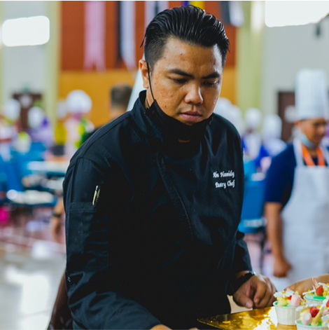
TENAGA PENGAJAR
Chef Abu Hamidy Abu Samah merupakan Executive Pastry Chef di Equatorial Kuala Lumpur.
Di KLIEC, Chef Hamidy merupakan Pensyarah Program Professional Certificate in Creative Culinary dan Professional Certificate in Pastry Arts. Kedua-dua persijilan ini dianugerahkan oleh London Examinations Board UK (LEB) serta ditawarkan melalui NSN Gemilang Academy dan LKI Academy.
Chef Abu Hamidy

Slide 18
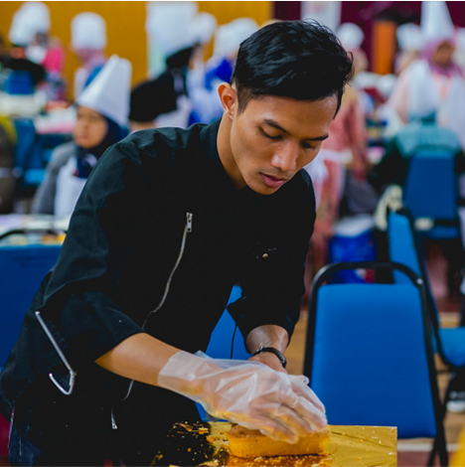
TENAGA PENGAJAR
​Chef Mohd Aideed Tajudin merupakan Pastry Artist di Pullman Kuala Lumpur.
Di KLIEC, Chef Aideed merupakan Pensyarah Program Professional Certificate in Creative Culinary dan Professional Certificate in Pastry Arts. Kedua-dua persijilan ini dianugerahkan oleh London Examinations Board UK (LEB) serta ditawarkan melalui NSN Gemilang Academy dan LKI Academy.
Chef Aideed Tajudin

Slide 19
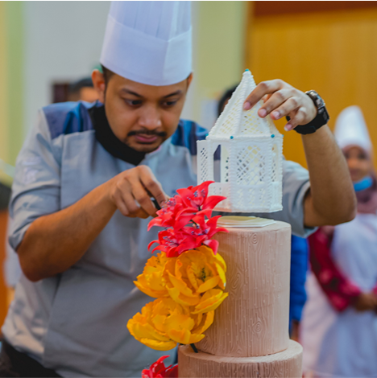
TENAGA PENGAJAR
Chef Mohamed Firdaus Abdul Rashid merupakan Pastry Chef di Lexis Hibiscus, Port Dickson.
Di KLIEC, Chef Firdaus merupakan Pensyarah Program Professional Certificate in Creative Culinary dan Professional Certificate in Pastry Arts. Kedua-dua persijilan ini dianugerahkan oleh London Examinations Board UK (LEB) serta ditawarkan melalui NSN Gemilang Academy dan LKI Academy.
Chef Firdaus Rashid

Slide 20
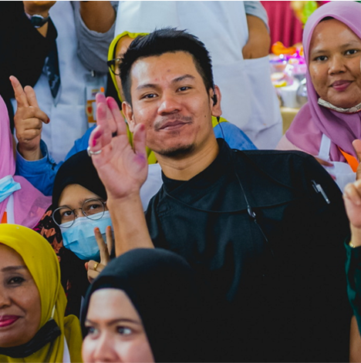
TENAGA PENGAJAR
Chef Mohd Firdaus Ismail merupakan Pastry Chef di Palace of Golden Horses Hotel Seri Kembangan.
Di KLIEC, Chef Firdaus merupakan Pensyarah Program Professional Certificate in Creative Culinary dan Professional Certificate in Pastry Arts. Kedua-dua persijilan ini dianugerahkan oleh London Examinations Board UK (LEB) serta ditawarkan melalui NSN Gemilang Academy dan LKI Academy.
Chef Firdaus Ismail

Slide 21
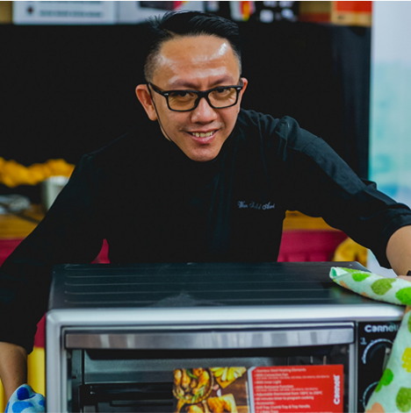
TENAGA PENGAJAR
Chef Wan Saiful Asri Wan Johar merupakan Pastry Lecturer di Berjaya University College Kuala Lumpur.
Di KLIEC, Chef Wan Saiful merupakan Pensyarah Program Professional Certificate in Creative Culinary dan Professional Certificate in Pastry Arts. Kedua-dua persijilan ini dianugerahkan oleh London Examinations Board UK (LEB) serta ditawarkan melalui NSN Gemilang Academy dan LKI Academy.
Chef Wan Saiful

Slide 22
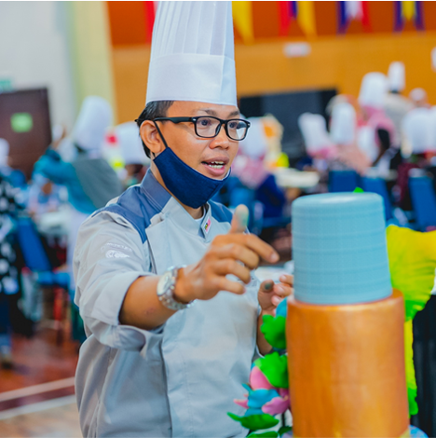
TENAGA PENGAJAR
Chef Rukedi Aziz merupakan Pastry Chef di Sunway Putra Hotel Kuala Lumpur.
Di KLIEC, Chef Rukedi merupakan Pensyarah Program Professional Certificate in Creative Culinary dan Professional Certificate in Pastry Arts. Kedua-dua persijilan ini dianugerahkan oleh London Examinations Board UK (LEB) serta ditawarkan melalui NSN Gemilang Academy dan LKI Academy.
Chef Rukedi Aziz

Slide 23
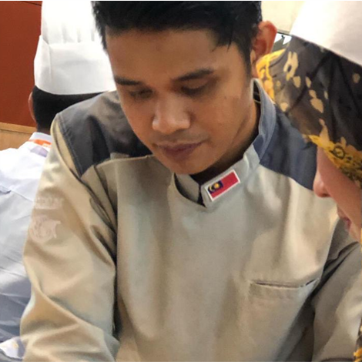
TENAGA PENGAJAR
Chef Hairol Abadi merupakan Pastry Chef di Grand Dorset Subang Jaya.
Di KLIEC, Chef Hairol merupakan Pensyarah Program Professional Certificate in Creative Culinary. Persijilan ini dianugerahkan oleh London Examinations Board UK (LEB) serta ditawarkan melalui LKI Academy.
Chef Hairol Abadi

Slide 24
GALERI BERITA
Pakar Seni Pastri Bantu B40 Buat Kek Taraf Hotel 5 Bintang
Malaysia Kini - ​1 Disember 2020
​https://m.malaysiakini.com/news

Slide 25
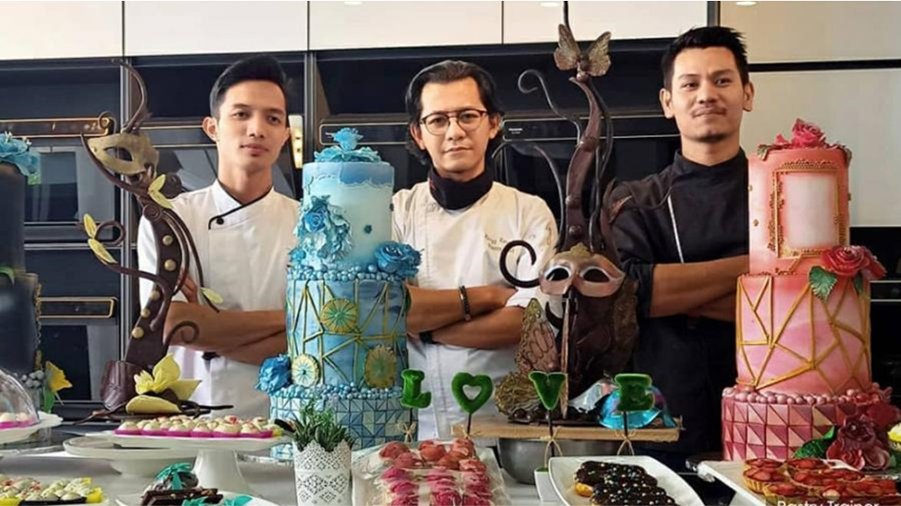

Slide 26
MENGENAI KAMI
Pastry Trainer Malaysia adalah sebuah platform perniagaan & jaringan untuk Chef pengamal industri dan Chef akademik terutamanya dalam yang bergiat dalam bidang Patisserie untuk menceburkan diri dalam latihan dan perundingan, untuk menyebarkan pengetahuan dan kemahiran mereka kepada masyarakat, untuk meningkatkan kemahiran mereka dalam bidang keusahawanan dan yang terpenting, menjana peluang pendapatan melalui jaringan dan penerokaan perniagaan.
Pastry Trainer Malaysia telah di asaskan oleh Chef Mohammad Roizziddin Mohd Razalli pada tahun 2020 dan dianggotai oleh 12 orang chef sebagai anggota pada peringkat awal penubuhannya.
Pastry Trainer Malaysia telah menganggotai Kuala Lumpur International Education Consortium (KLIEC) dan semenjak itu telah menjadi pemacu dalam bidang latihan pastri di KLIEC. Pastry Trainer Malaysia juga telah terlibat daklam projek Penjana HRDF sebagai perunding dan penyedia tenaga pengajar kepada NSN Gemilang Academy yang telah menyediakan latihan Level 2 Professional Certificate in Pastry Arts serta LKI Academy yangtelah menyediakan latihan Level 2 Professional Certificate in Creative Culinary. Kedua-dua persijilan ini dianugerahkan oleh London Examinations Board UK.

Slide 27
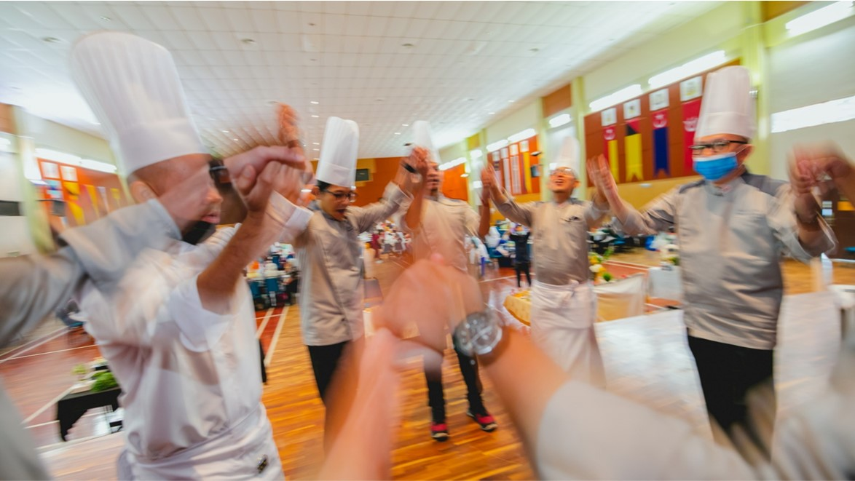

Slide 28
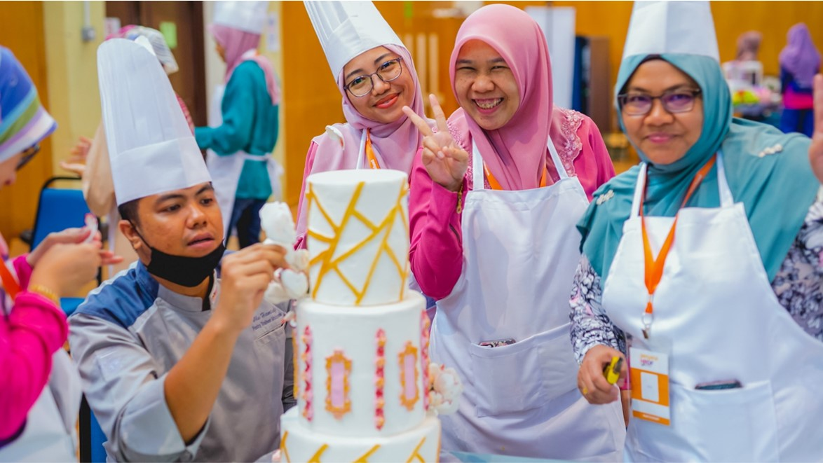

Slide 29
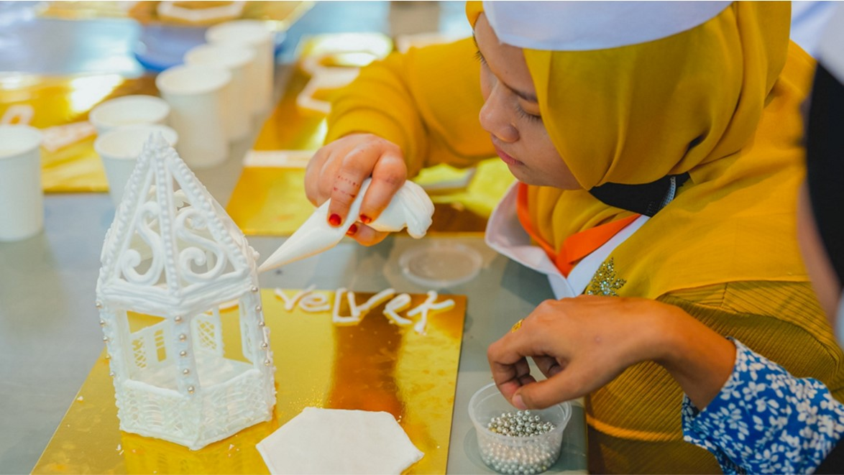

Slide 30
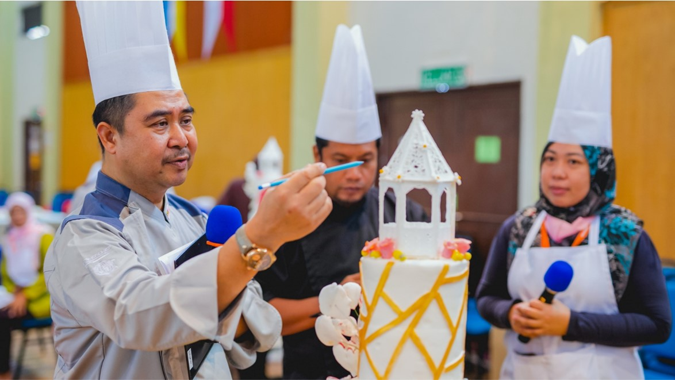

Slide 31
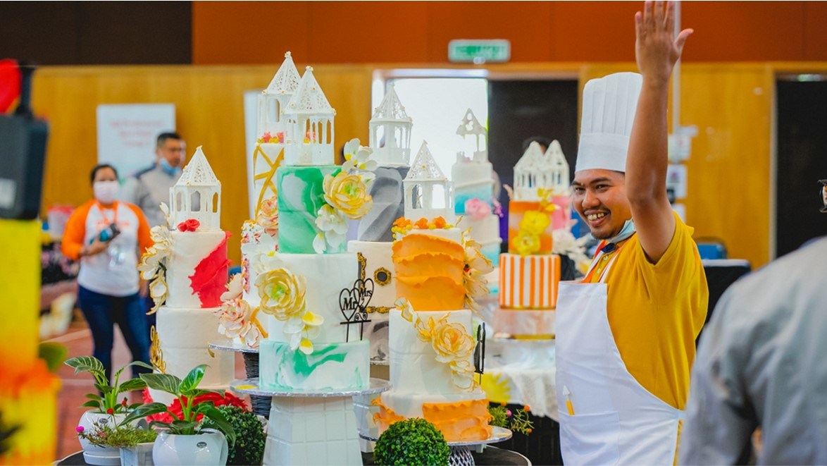

Slide 32
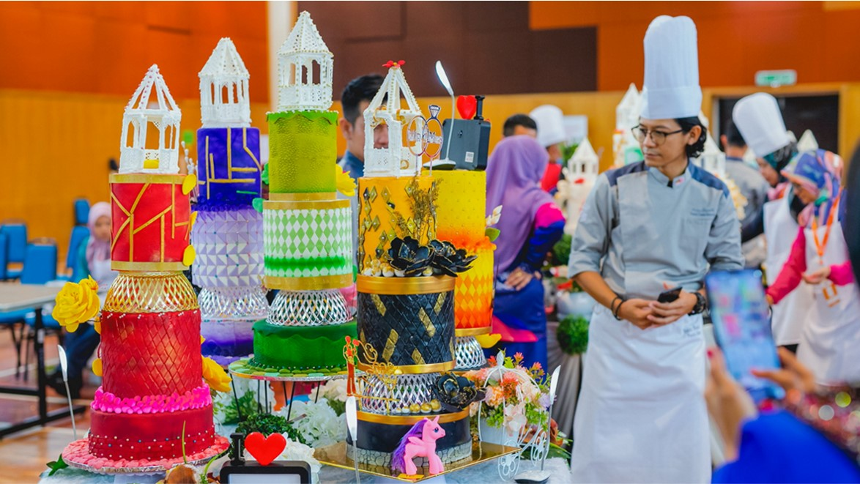

Slide 33
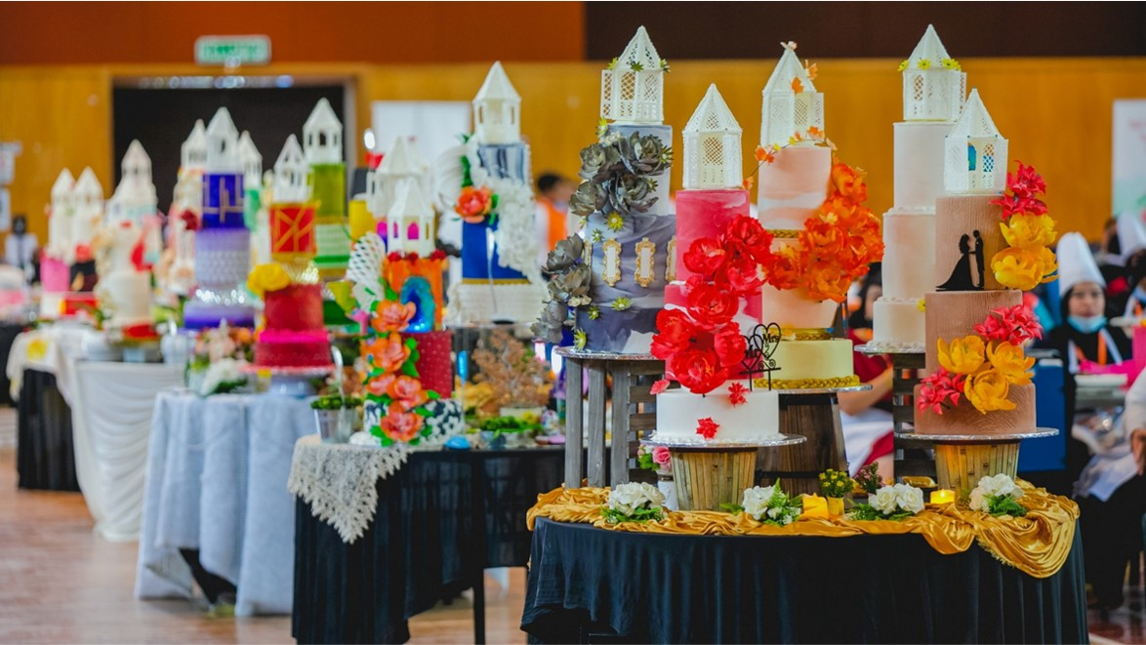

Slide 34
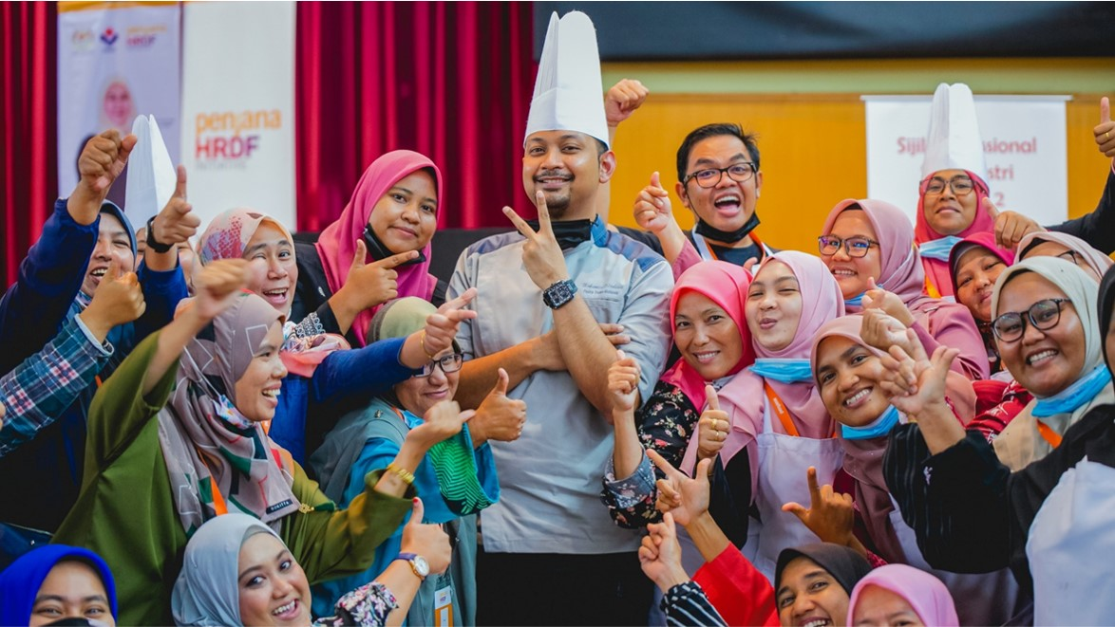

Slide 35
HUBUNGI KAMI
Chef Roizz Razalli
018-0224 5677
chefroizzrazalli@gmail.com
Chef Abu Hamidy
018-0202 7009
chefabuhamidy@gmail.co​m

